Slide 1
PORTIFÓLIO
Renber Glass Comercial LTDA - ME
Rua Victório Santim, 615 – Itaquera
Cep.: 08.290-000 – São Paulo – SP
Tel.: (11) 2944-4883
www.renberglass.com.br

Slide 2
Clientes
ZAYIN Engenharia e Construção
Renber Glass Comercial LTDA – ME www.renberglass.com.br

Slide 3
Apresentação
A Renber Glass Comercial LTDA ME é uma Empresa constituída por profissionais, com experiência, que buscam a melhoria técnica a cada dia, afim de proporcionar aos clientes o melhor atendimento e suporte técnico de obras de vidraçaria, minimizar custos, equalizar gastos, planejar e gerenciar obras.
Fundada em setembro de 1985, temos os seguintes parâmetros.:
Princípios
• Ética • Respeito • Compromisso com o Cliente
Missão
Apresentar soluções de construção, afim de, atender as necessidades do cliente, buscando aprimoramento de técnicas, custo x benefício e minimizando custos
Visão
Tornar-nos referência no desenvolvimento de obras públicas e privadas, consolidando o nosso nível de excelência como vidraçaria, da seguinte forma:
Qualidade dos serviços
Atender as necessidades da obra, buscando custo x benefício
Política da Qualidade
“ Atender, respeitar e trabalhar com transparência e honestidade”.
Renber Glass Comercial LTDA – ME www.renberglass.com.br

Slide 4
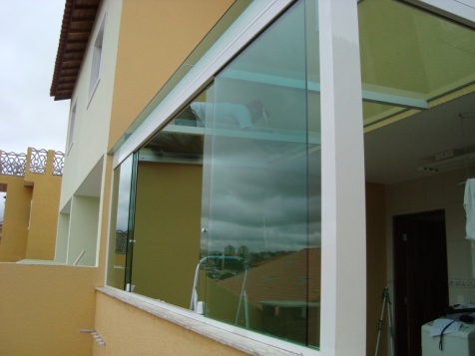
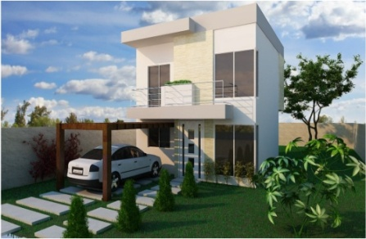
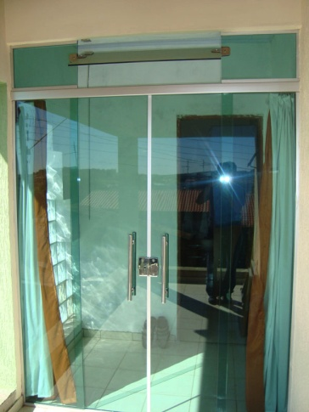
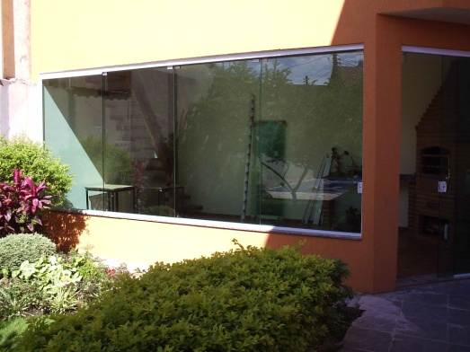
Obras
Residenciais
Projetos
Viabilização de obra
Execução
Renber Glass Comercial LTDA – ME www.renberglass.com.br

Slide 5
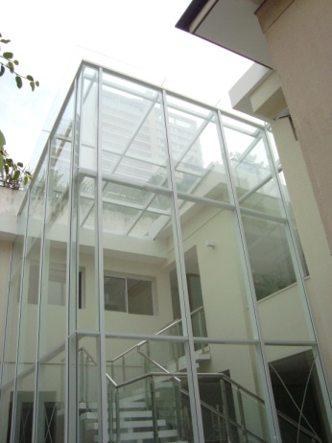
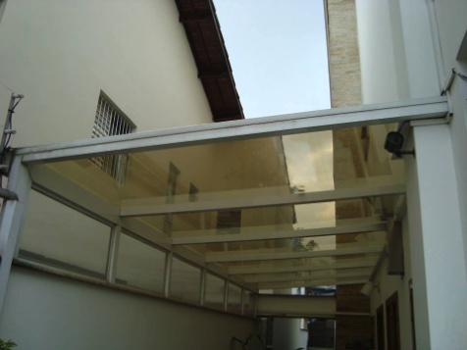
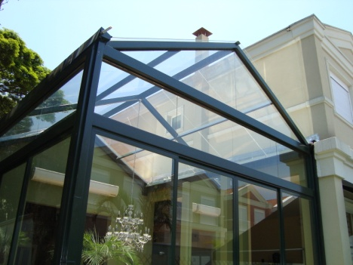
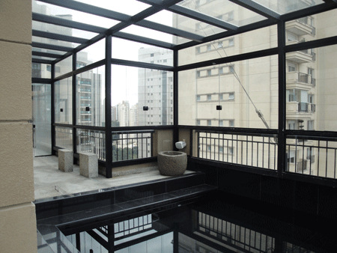
Obras
Comerciais
Projetos
Viabilização de obra
Execução
Renber Glass Comercial LTDA – ME www.renberglass.com.br

Slide 6
Obrigado!
Contato Comercial.:
Engº Cleber Cardoso Coelho
Engenheiro Civil
Tel: (11) 2944-4883
Celular : (11) 99968-8560
renberglass@hotmail.com
renberglass@ig.com.br
Renber Glass Comercial LTDA – ME www.renberglass.com.br

